Slide 1
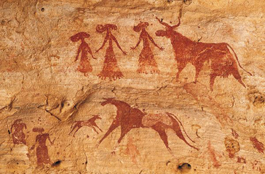
Rojstvo umetnosti

Slide 2
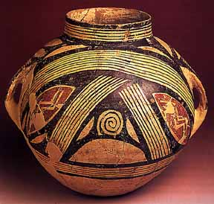
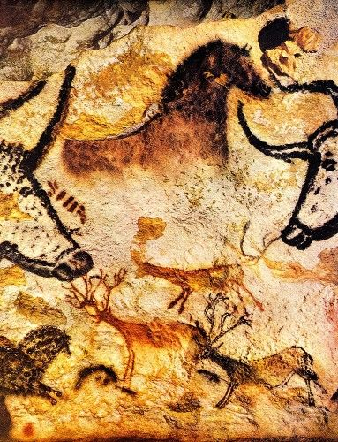
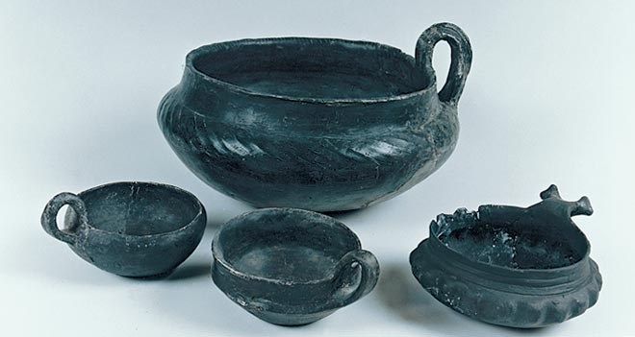
Prazgodovina:
Paleolitska umetnost
Neolitska umetnost
Umetnost kovinskih dob

Slide 3
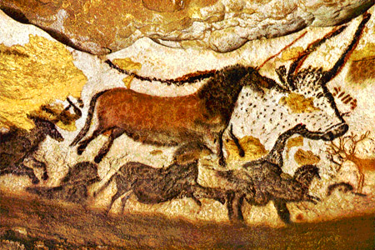
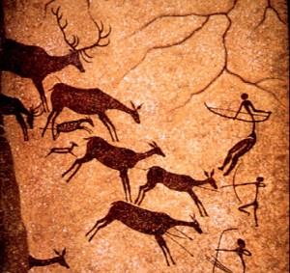
Paleolitska umetnost
Prve umetnine
Jamske slike
Upodobljeni lovi

Slide 4
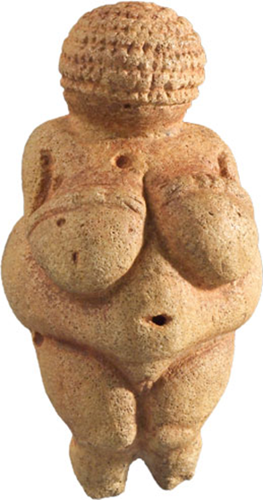
Willendorfska Venera
Predstavlja boginjo rodovitnosti in plodnosti
Velika je okoli 11 cm

Slide 5
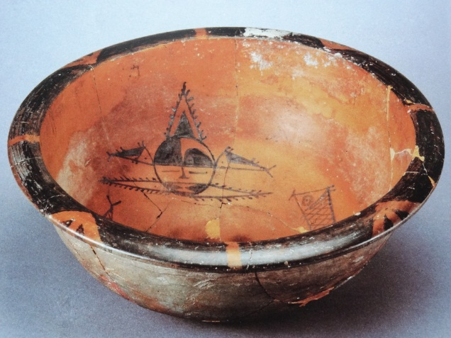
Neolitska umetnost
Človeka so upodabljali s pokončno črto in dvema polkrogama
Uveljavljanje lončarstva, pletlarstva in tkarstva

Slide 6
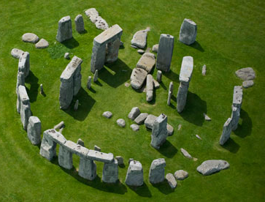
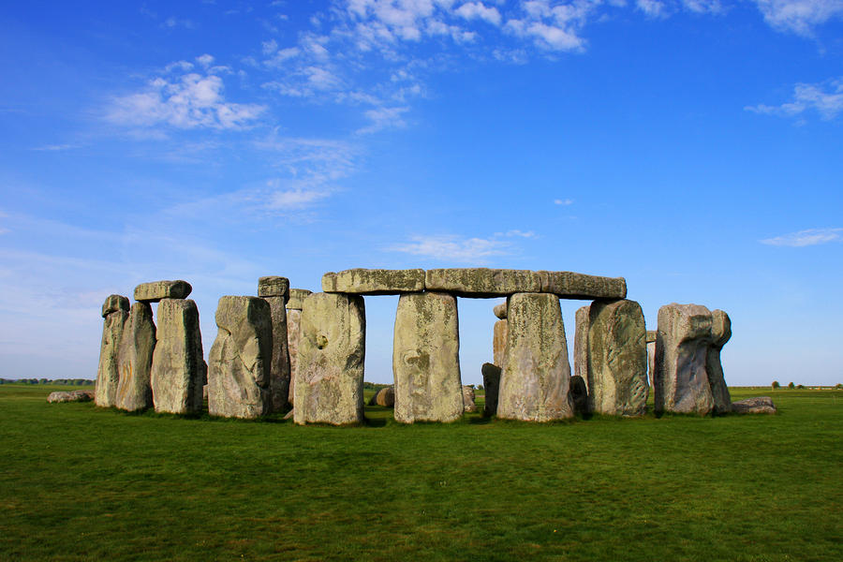
Stonehenge
nastal okoli 2100 pr. nš. v Veliki Britaniji
Tam naj bi se izvajali
različni verski obredi

Slide 7
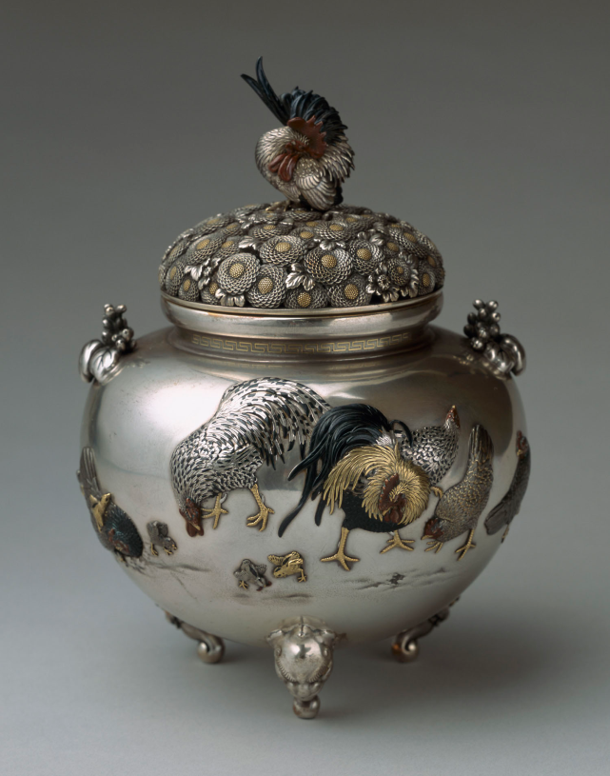
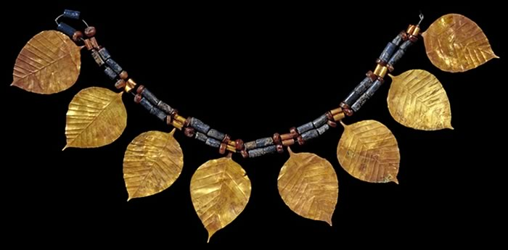
Umetnost kovinskih dob
Pojavi se okraševanje in izdelovanje vsakdanjih pripomočkov iz kovin
Nakit

Slide 8
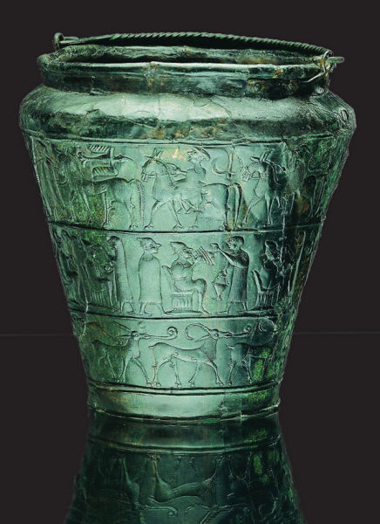
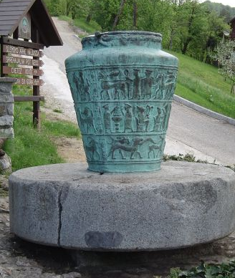
Vaška situla
Najdena v Vačah
Narejena iz brona
Podobe iz tedanjega
vsakdanjega življena

Slide 9
Viri in litaritura
http://gradbena.si/dijaki/1a14/splet_vrecl/umetnost3.html
(6. 7. 2014)
http://art-lj.si/trgovina/pdfs/arhiv/Umetnostna%20zgodovina/01%20-%20Prazgodovina/Prazgodovina.pdf (6. 7. 2014)
http://gradbena.si/dijaki/1a14/splet_vrecl/umetnost4.html
(6. 7. 2014)
http://gradbena.si/dijaki/1a14/splet_vrecl/umetnost5.html
(6. 7. 2014)
http://sl.wikipedia.org/wiki/Zgodovina_umetnosti#Paleolitik (6. 7. 2014)

